Slide 1
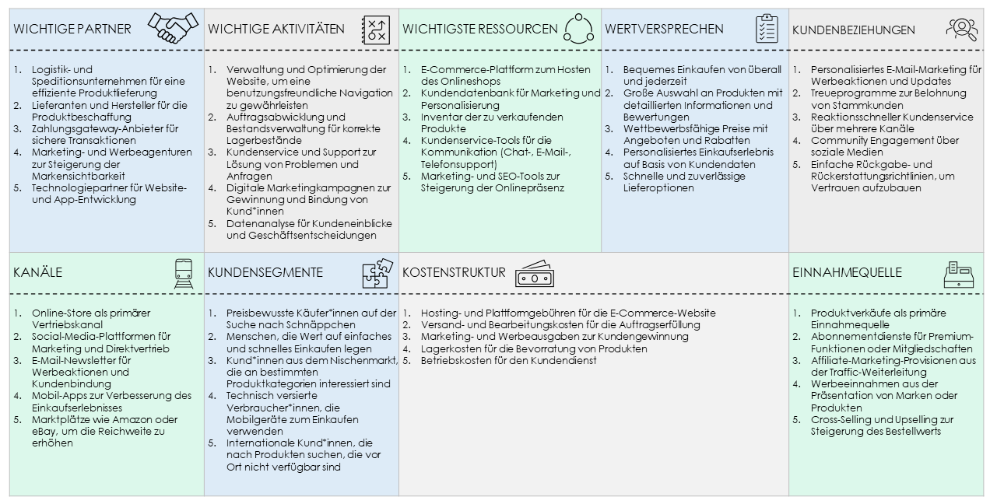
BUSINESS-MODEL-CANVAS-VORLAGE FÜR E-COMMERCE (BEISPIEL) für PowerPoint
Die folgende Folie gibt einen umfassenden Überblick über ein E-Commerce-Geschäftsmodell und hebt die wichtigsten Gesichtspunkte für jeden Abschnitt hervor.

Slide 2
BUSINESS-MODEL-CANVAS-VORLAGE FÜR E-COMMERCE (BEISPIEL)
WICHTIGE PARTNER | WICHTIGE AKTIVITÄTEN | WICHTIGSTE RESSOURCEN | WERTVERSPRECHEN | KUNDENBEZIEHUNGEN
Logistik- und Speditionsunternehmen für eine effiziente Produktlieferung Lieferanten und Hersteller für die Produktbeschaffung Zahlungsgateway-Anbieter für sichere Transaktionen Marketing- und Werbeagenturen zur Steigerung der Markensichtbarkeit Technologiepartner für Website- und App-Entwicklung | Verwaltung und Optimierung der Website, um eine benutzungsfreundliche Navigation zu gewährleisten Auftragsabwicklung und Bestandsverwaltung für korrekte Lagerbestände Kundenservice und Support zur Lösung von Problemen und Anfragen Digitale Marketingkampagnen zur Gewinnung und Bindung von Kund*innen Datenanalyse für Kundeneinblicke und Geschäftsentscheidungen | E-Commerce-Plattform zum Hosten des Onlineshops Kundendatenbank für Marketing und Personalisierung Inventar der zu verkaufenden Produkte Kundenservice-Tools für die Kommunikation (Chat-, E-Mail-, Telefonsupport) Marketing- und SEO-Tools zur Steigerung der Onlinepräsenz | Bequemes Einkaufen von überall und jederzeit Große Auswahl an Produkten mit detaillierten Informationen und Bewertungen Wettbewerbsfähige Preise mit Angeboten und Rabatten Personalisiertes Einkaufserlebnis auf Basis von Kundendaten Schnelle und zuverlässige Lieferoptionen | Personalisiertes E-Mail-Marketing für Werbeaktionen und Updates Treueprogramme zur Belohnung von Stammkunden Reaktionsschneller Kundenservice über mehrere Kanäle Community Engagement über soziale Medien Einfache Rückgabe- und Rückerstattungsrichtlinien, um Vertrauen aufzubauen
KANÄLE | KUNDENSEGMENTE | KOSTENSTRUKTUR |  | EINNAHMEQUELLE
Online-Store als primärer Vertriebskanal Social-Media-Plattformen für Marketing und Direktvertrieb E-Mail-Newsletter für Werbeaktionen und Kundenbindung Mobil-Apps zur Verbesserung des Einkaufserlebnisses Marktplätze wie Amazon oder eBay, um die Reichweite zu erhöhen | Preisbewusste Käufer*innen auf der Suche nach Schnäppchen Menschen, die Wert auf einfaches und schnelles Einkaufen legen Kund*innen aus dem Nischenmarkt, die an bestimmten Produktkategorien interessiert sind Technisch versierte Verbraucher*innen, die Mobilgeräte zum Einkaufen verwenden Internationale Kund*innen, die nach Produkten suchen, die vor Ort nicht verfügbar sind | Hosting- und Plattformgebühren für die E-Commerce-Website Versand- und Bearbeitungskosten für die Auftragserfüllung Marketing- und Werbeausgaben zur Kundengewinnung Lagerkosten für die Bevorratung von Produkten Betriebskosten für den Kundendienst |  | Produktverkäufe als primäre Einnahmequelle Abonnementdienste für Premium-Funktionen oder Mitgliedschaften Affiliate-Marketing-Provisionen aus der Traffic-Weiterleitung Werbeeinnahmen aus der Präsentation von Marken oder Produkten Cross-Selling und Upselling zur Steigerung des Bestellwerts

Slide 3
HAFTUNGSAUSSCHLUSS Alle von Smartsheet auf der Website aufgeführten Artikel, Vorlagen oder Informationen dienen lediglich als Referenz. Wir versuchen, die Informationen stets zu aktualisieren und zu korrigieren. Wir geben jedoch, weder ausdrücklich noch stillschweigend, keine Zusicherungen oder Garantien jeglicher Art über die Vollständigkeit, Genauigkeit, Zuverlässigkeit, Eignung oder Verfügbarkeit in Bezug auf die Website oder die auf der Website enthaltenen Informationen, Artikel, Vorlagen oder zugehörigen Grafiken. Jegliches Vertrauen, das Sie in solche Informationen setzen, ist aus eigener Verantwortung.

